Slide 1

ຄູ່ມືຝຶກອົບຮົມ
ຄວາມຮູ້ພື້ນຖານດ້ານໂພຊະນາການ
ຂອງຫຼາຍຂະແໜງການ
14 ມິຖຸນາ 2024
ໂດຍ: ທ່ານ ນາງ ປານຕາວັນ ແກ້ວບໍລິດ

Slide 2
ຫົວຂໍ້ນໍາສະເໜີ / Content
ແນະນໍາ / Introduction
ປຶ້ມຄູ່ມືໂດຍລວມ / Overview of the manual
ເຄື່ອງມືຕ່າງໆ / Training Tools package
ຂັ້ນຕອນການນໍາໃຊ້ຄູ່ມື / Guidelines

Slide 3
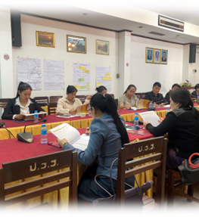
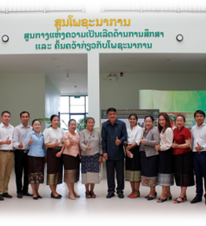
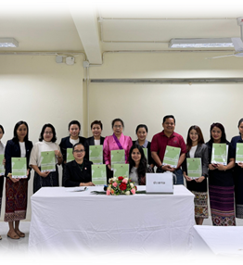
ແນະນໍາ / Introduction
ພັດທະນາໂດຍ ອົງການ SNV ຮ່ວມມືກັບ ສູນໂພຊະນາການແຫ່ງຊາດ
ສະໜອງຂໍ້ມູນກ່ຽວກັບຄວາມຮູ້ພື້ນຖານດ້ານໂພຊະນາການໃຫ້ແກ່ຜູ້ປະສານງານດ້ານໂພຊະນາການ
ລວມມີທັງໝົດ 6 ບົດຮຽນ
ໃນແຕ່ລະບົດຮຽນແມ່ນປະກອບມີການຈັດສັນເວລາ, ຈຸດປະສົງການຮຽນຮູ້, ອຸປະກອນທີ່ຈໍາເປັນ ແລະ ກິດຈະກໍາເພື່ອສ້າງການສົນທະນາ
ໄດ້ທົດລອງຈັດຝຶກອົບຮົມທີ່ແຂວງສະຫວັນນະເຂດ ແລະ ເມືອງແບງ, ແຂວງອຸດົມໄຊ
ໄດ້ຖືກຮັບຮອງໃນ ເດືອນມິຖຸນາ ປີ 2023
ໄດ້ເປີດໂຕເປັນທາງການໃນ ເດືອນມິຖຸນາ ປີ 2024
SNV in collaboration with the National Nutrition Center.
Provide information on the basics of nutrition to government nutrition coordinators.
There are a total of six lessons.
Each session includes time allocation, learning objectives, materials needed, and activities to generate discussion.
Piloted training in Savannakhet, Oudomxay
Endorsed in June 2023
Officially launched in June 2024
Notes:
ຜູ້ປະສານງານດ້ານໂພຊະນາການທັງພາກລັດ ແລະ ຄູ່ຮ່ວມພັດທະນາຕ່າງໆ

Slide 4
ປຶ້ມຄູ່ມືໂດຍລວມ / Overview of the manual
ລວມມີທັງໝົດ 6 ບົດຮຽນ / There are 6 lessons:
  ພາກວິຊາການ 4 ບົດ / 4 lessons on technical
          ຄວາມຮູ້ພື້ນຖານໂພຊະນາການ / Nutrition Basics
          ຄວາມຕ້ອງການໂພຊະນາການໃນວົງຈອນຊີວິດ / Nutrition Requirements throughout the lifecycle
          ການຂາດສານອາຫານ / Malnutrition
          ມາດຕະການແກ້ໄຂດ້ານໂພຊະນາການ / Nutrition Interventions
  ຂໍ້ມູນດ້ານໂພຊະນາການຂອງ ສປປ ລາວ 1 ບົດ / 1 lesson on Nutrition information platform in Laos
  ເປົ້າໝາຍໂພຊະນາການຂອງໂລກ ແລະ ຂອງປະເທດ 1 ບົດ / 1 lesson on Global and National Nutrition Goals

Slide 5

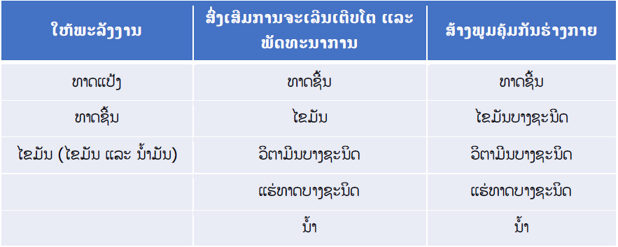
ປຶ້ມຄູ່ມືໂດຍລວມ / Overview of the manual
ຄວາມຮູ້ພື້ນຖານໂພຊະນາການ / Nutrition Basics
  ນິຍາມ ໂພຊະນາການ, ສານອາຫານ / Definitions of Nutrition, nutrients
  ໜ້າທີ່ການຂອງອາຫານ ແລະ ສານອາຫານ / Understanding food functions

Slide 6
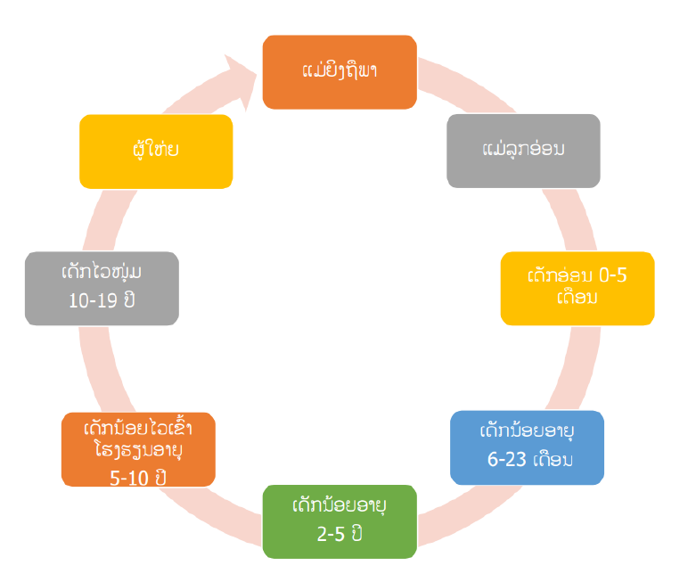
ປຶ້ມຄູ່ມືໂດຍລວມ / Overview of the manual
ຄວາມຕ້ອງການໂພຊະນາການໃນວົງຈອນຊີວິດ / Nutrition requirements throughout the lifecycle
  ອາຫານທີ່ສົມດຸນ / Balanced diet
  ທຸງອາຫານ / Food flag
  ຄວາມຕ້ອງການສານອາຫານໃນວົງຈອນຂອງຊີວິດ / Nutrition during the lifecycle
Notes:
ອາຫານທີ່ສົມດຸນ, ຄວາມຫຼາກຫຼາຍ ແລະ ຄວາມພຽງພໍ, ຄວາມຕ້ອງການສານອາຫານໃນວົງຈອນຂອງຊີວິດຕັ້ງແຕ່ຢູ່ໃນທ້ອງ ເກີດມາຈົນເປັນຜູ້ໃຫຍ່ ຈະມີຂໍ້ມູນວ່າໃນແຕ່ລະຊ່ວງໄລຍະແມ່ນຕ້ອງການສານອາຫານ ຫຼື ອາຫານແນວໃດ ແລະ ປະລິມານເທົ່າໃດ

Slide 7
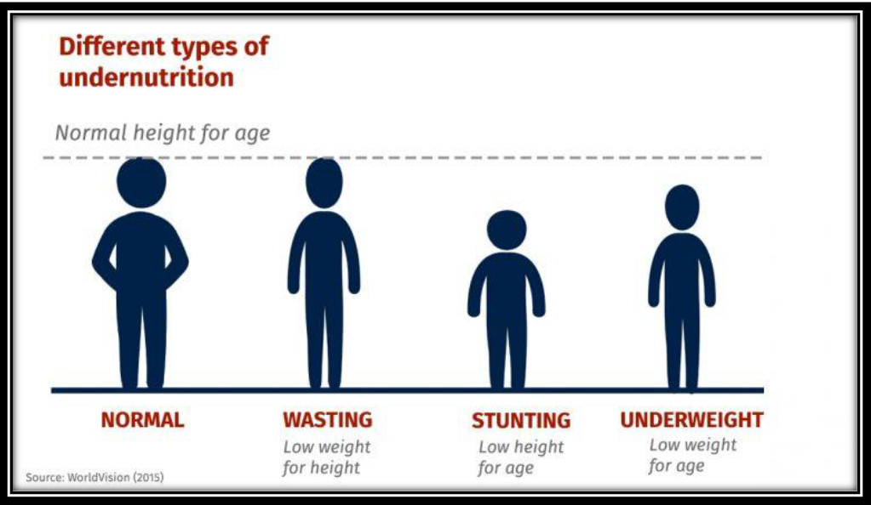
ປຶ້ມຄູ່ມືໂດຍລວມ / Overview of the manual
ການຂາດສານອາຫານ / Malnutrition
  ປະເພດ ແລະ ສາເຫດຂອງການຂາດສານອາຫານ / Types and causes of undernutrition
  ວົງຈອນການຂາດສານອາຫານ / Intergeneration cycle of undernutrition
  ຜົນສະທ້ອນຂອງການຂາດສານອາຫານ / Consequences of undernutrition
  ພະຍາດບໍ່ຕິດຕໍ່ທີ່ກ່ຽວຂ້ອງກັບການກິນອາຫານ / Non-communicable diseases

Slide 8
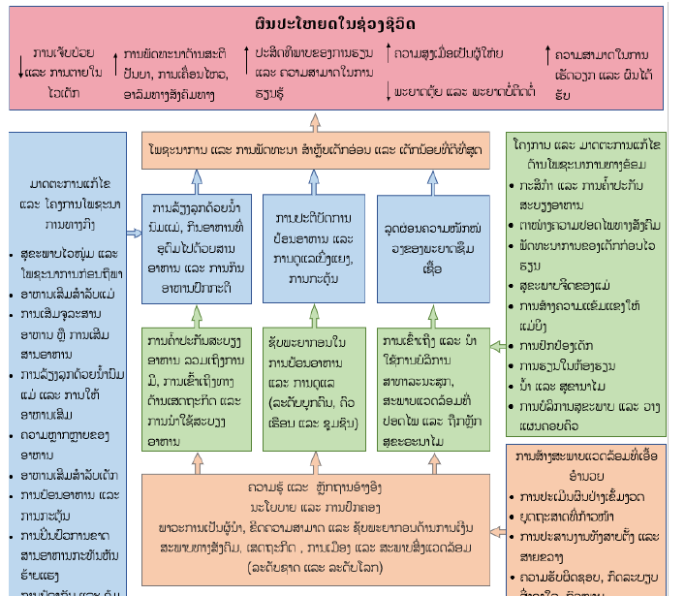
ປຶ້ມຄູ່ມືໂດຍລວມ / Overview of the manual
ມາດຕະການແກ້ໄຂດ້ານໂພຊະນາການ / Nutrition interventions
  ມາດຕະການແກ້ໄຂ ແລະ ໂຄງການໂພຊະນາການທາງກົງ / Nutrition Sensitive interventions
  ມາດຕະການແກ້ໄຂ ແລະ ໂຄງການໂພຊະນາການທາງອ້ອມ / Nutrition specific interventions

Slide 9

ປຶ້ມຄູ່ມືໂດຍລວມ / Overview of the manual
ຂໍ້ມູນດ້ານໂພຊະນາການຂອງ ສປປ ລາວ / Nutrition information of Laos
  ຖານຂໍ້ມູນຂ່າວສານແຫ່ງຊາດດ້ານໂພຊະນາການ / NIPN
  ລະບົບຂໍ້ມູນຂ່າວສານດ້ານສຸຂະພາບ ສປປ ລາວ (DHIS)

Slide 10
ປຶ້ມຄູ່ມືໂດຍລວມ / Overview of the manual
ເປົ້າໝາຍໂພຊະນາການຂອງໂລກ ແລະ ຂອງປະເທດ / Global and National Nutrition Goals
  ເປົ້າໝາຍການພັດທະນາແບບຍືນຍົງ (SDGs)
  ແຜນຍຸດທະສາດແຫ່ງຊາດດ້ານໂພຊະນາການ / National Nutrition Strategy
  ແຜນປະຕິບັດງານແຫ່ງຊາດດ້ານໂພຊະນາການ / NPAN
  ໂຄງຮ່າງການປະສານງານຂອງຫຼາຍຂະແໜງການໃນ ສປປ ລາວ / Multi-sector nutrition platform

Slide 11
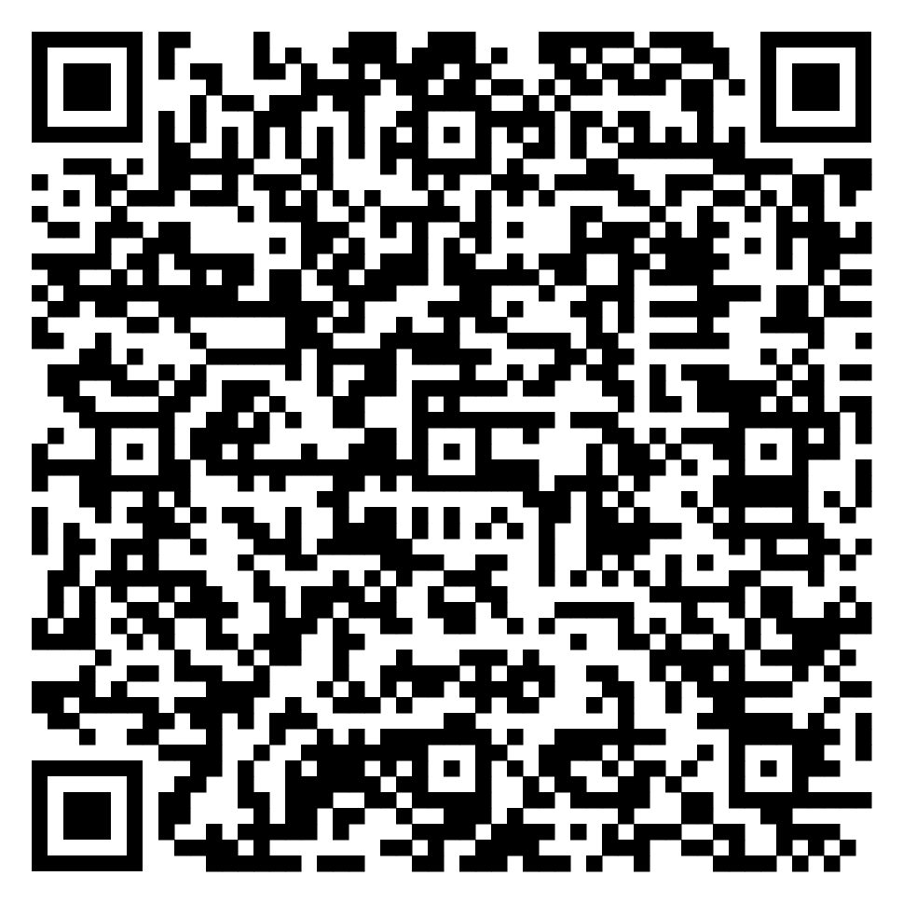
ເຄື່ອງມືຕ່າງໆ / Training Tools Package
ປຶ້ມຄູ່ມື ແລະ ປຶ້ມບົດຮຽນ / Manual and Textbook
ແຜນປະຕິບັດງານແຫ່ງຊາດດ້ານໂພຊະນາການ / NPAN
ບັດອາຫານ / Foodcards
ບົດນໍາສະເໜີ / Powerpoint presentations
ຂັ້ນຕອນການນໍາໃຊ້ຄູ່ມື / Guidelines on the use of Nutrition Basics manual

Slide 12
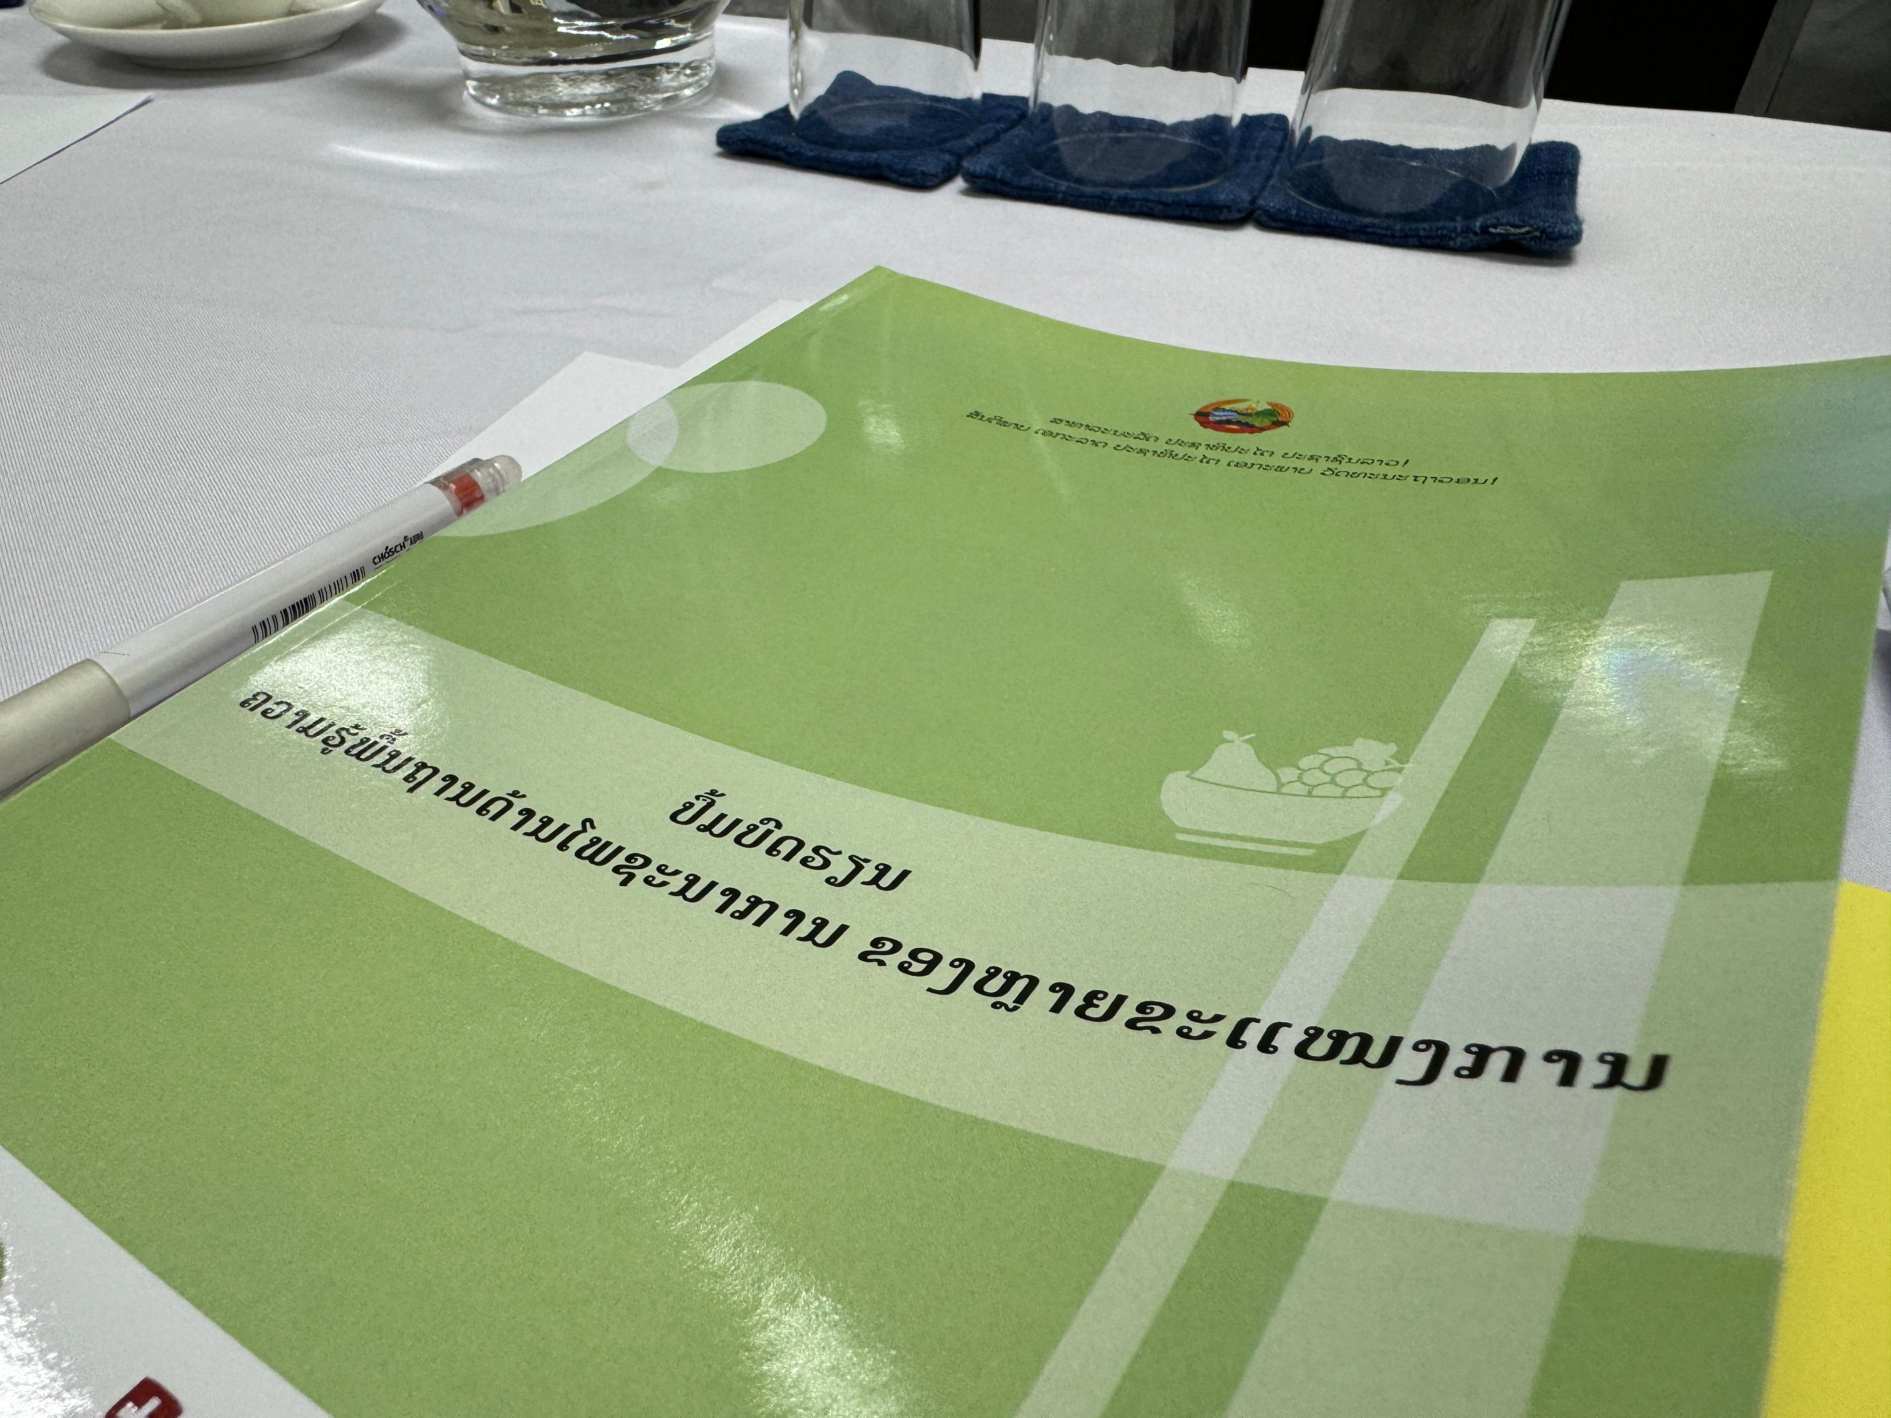
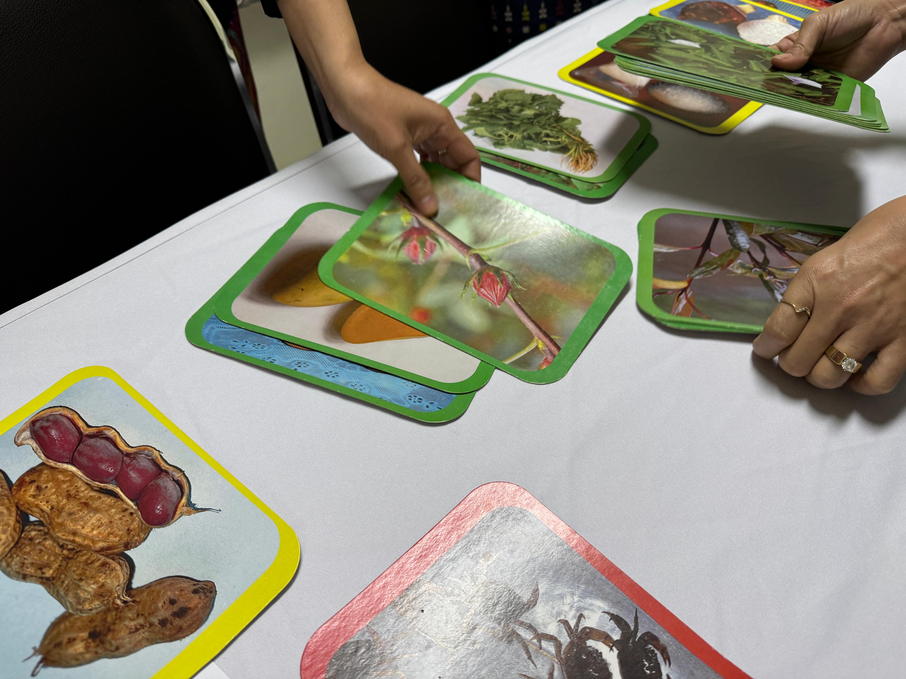
ຂັ້ນຕອນການນໍາໃຊ້ຄູ່ມື / Guidelines on the use of Nutrition Basics manual
ແຜນການຝຶກອົບຮົມ / Training plans
ກະກຽມອຸປະກອນຝຶກອົບຮົມ / Prepare tools/materials
ທຳຄວາມເຂົ້າໃຈກ່ຽວກັບການນໍາໃຊ້ປຶ້ມຄູ່ມືກ່ອນມື້ຝຶກອົບຮົມ / Understanding on the use of the manual prior the training day
Notes:
ເພາະສະນັ້ນພວກເຮົາຢາກແນະນໍາໃຫ້ລອງໄປຝຶກໃຫ້ກັບພະນັກງານໃນຂະແຫນງການ ຫຼື ອົງກອນຂອງພວກທ່ານ ເພາະປຶ້ມຫົວນີ້ໄດ້ຖືກອອກແບບໃຫ້ສະໜອງຄວາມຮູ້ພື້ນຖານກ່ຽວກັບໂພຊະນາການທີ່ສາມາດເຂົ້າໃຈໄດ້ງ່າຍ ແລະ ໄວ້ເປັນຄວາມຮຸ້ຕິດຕົວໄດ້ດົນ ແລະ ສາມາດໃຊ້ໄດ້ໃນຕົວຈິງ.

Slide 13
Thank you

